Slide 1


3.1
Buscar en el Canal
CÓMO AGRADECER
!Tu primer videojuego
+ SUSCRIBETE al Canal
+ Dale Like a este Video
+ Compártelo
con GODOT Engine!
+ Deja un Comentario

Slide 2
Tutoriales >> Godot Engine – 3.1 >>
Tu primer videojuego con Godot Engine
Irwin1985
¡Bienvenido!
3.1
Este primer juego te guiará en la creación de tu primer proyecto con Godot Engine.
Buscar en el Canal
CÓMO AGRADECER
¿Qué aprenderás?
+ SUSCRIBETE al Canal
+ Dale Like a este Video
+ Compártelo
Trabajar con el editor de Godot
+ Deja un Comentario
Estructurar un Proyecto
Paradigma de Diseño
Crear un videojuego en 2D

Slide 3
Tutoriales >> Godot Engine – 3.1 >>
Tu primer videojuego con Godot Engine
Irwin1985
Requisitos
3.1
Programación básica
Buscar en el Canal
Variables
Iteradores
CÓMO AGRADECER
Control de Flujo
+ SUSCRIBETE al Canal
+ Dale Like a este Video
Matemática básica
+ Compártelo
+ Deja un Comentario
Suma
Resta
Multiplicación
División
Porcentajes
Inglés técnico
Motivación y Entusiasmo

Slide 4
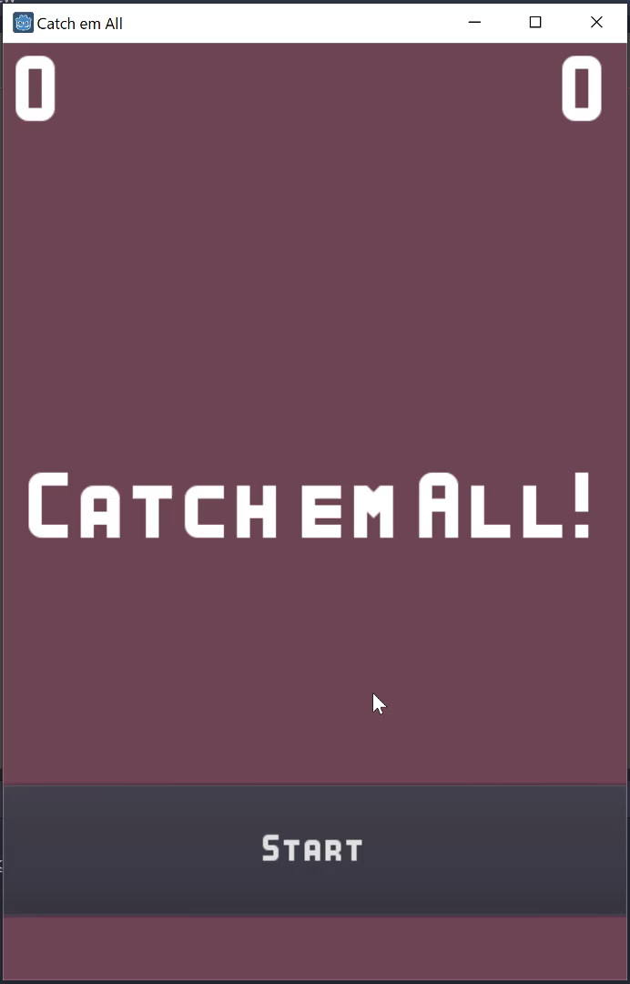
Tutoriales >> Godot Engine – 3.1 >>
Tu primer videojuego con Godot Engine
Irwin1985
Acerca del Juego
3.1
Crearemos un juego llamado Catch ‘Em All. Tu personaje debe moverse por la pantalla y recoger todas las gemas posibles antes que el tiempo se acabe.
Buscar en el Canal
CÓMO AGRADECER
+ SUSCRIBETE al Canal
+ Dale Like a este Video
+ Compártelo
+ Deja un Comentario

Slide 5
Tutoriales >> Godot Engine – 3.1 >>
Tu primer videojuego con Godot Engine
Irwin1985
¿Qué aprenderás en esta clase?
3.1
Crear y configurar un Proyecto para Juegos 2D
Buscar en el Canal
Crear una Escena
Animar un Sprite
CÓMO AGRADECER
Figura de Colisión (CollisionShape2D)
+ SUSCRIBETE al Canal
+ Dale Like a este Video
+ Compártelo
+ Deja un Comentario

Slide 6
Tutoriales >> Godot Engine – 3.1 >>
Tu primer videojuego con Godot Engine
Irwin1985
3.1
Buscar en el Canal
CÓMO AGRADECER
+ SUSCRIBETE al Canal
¡Comencemos!
+ Dale Like a este Video
+ Compártelo
+ Deja un Comentario

Slide 7
Tutoriales >> Godot Engine – 3.1 >>
Lo que necesitas saber antes de comenzar a crear videojuegos
Irwin1985
La función _process(delta)
3.1
¿Qué es delta?
El motor del juego intenta ejecutarse en unos consistentes 60 fotogramas por segundo (FPS). Sin embargo, esto puede variar debido a bajones que sufra el computador, sean causados por Godot o por el mismo computador. Si los fotogramas no son consistentes entonces afectarán los movimientos en todos los objetos del juego.
Por ejemplo: supongamos que tenemos un objeto configurado para moverse a 10 píxeles en cada fotograma. Si todo se ejecuta perfectamente entonces el objeto se trasladaría 600 píxeles en un segundo. Sin embargo, si alguno de esos fotogramas se demora y supongamos que ya no se ejecutaron 60 sino 50 FPS en ese segundo, entonces el objeto solo se movería 500 píxeles en ese segundo.
Buscar en el Canal
CÓMO AGRADECER
+ SUSCRIBETE al Canal
+ Dale Like a este Video
+ Compártelo
+ Deja un Comentario

Slide 8
Tutoriales >> Godot Engine – 3.1 >>
Lo que necesitas saber antes de comenzar a crear videojuegos
Irwin1985
La función _process(delta)
3.1
¿Qué es delta?
Godot (al igual que la mayoría de los motores y frameworks de videojuegos) resuelve esto pasándote el parámetro delta, el cual contiene el tiempo transcurrido desde el fotograma anterior. La mayoría de las veces, este valor estaría alrededor de 0.016 segundos (16 milisegundos). Si tomas tu velocidad deseada (600 px/s) y la multiplicas por delta entonces obtendrás un movimiento exacto de 10px.
Resumen: la velocidad del movimiento es consistente e independiente del fotograma.
Buscar en el Canal
CÓMO AGRADECER
+ SUSCRIBETE al Canal
+ Dale Like a este Video
+ Compártelo
+ Deja un Comentario

Slide 9
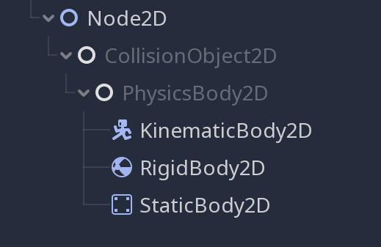
Tutoriales >> Godot Engine – 3.1 >>
Lo que necesitas saber antes de comenzar a crear videojuegos
Irwin1985
Física de los Cuerpos Rígidos
3.1
En desarrollo de videojuegos, a menudo necesitas conocer cuando dos objetos se interceptan en el espacio del juego o cuando entran en contacto. Esto se conoce como detección de colisión. Cuando una colisión se detecta, típicamente quieres que algo suceda. Esto se conoce como respuesta de colisión.
Buscar en el Canal
CÓMO AGRADECER
+ SUSCRIBETE al Canal
+ Dale Like a este Video
Godot ofrece tres tipos de cuerpos físicos agrupados bajo el objeto PhysicsBody2D:
+ Compártelo
+ Deja un Comentario

Slide 10







Tutoriales >> Godot Engine – 3.1 >>
Lo que necesitas saber antes de comenzar a crear videojuegos
Irwin1985
StaticBody2D
3.1
Un cuerpo estático es uno que no es movido por el motor de físicas. Participa en la detección de colisiones pero no se mueve en respuesta a la colisión. Este tipo de cuerpo es usado mayormente por objetos que son parte del entorno o que no necesitan tener ningún comportamiento dinámico como una pared o el suelo.
Buscar en el Canal
CÓMO AGRADECER
+ SUSCRIBETE al Canal
+ Dale Like a este Video
Ejemplos de uso para un StaticBody2D
+ Compártelo
+ Deja un Comentario

Slide 11


Tutoriales >> Godot Engine – 3.1 >>
Lo que necesitas saber antes de comenzar a crear videojuegos
Irwin1985
RigidBody2D
3.1
Este es el cuerpo físico de Godot que provee física simulada. Esto significa que no puedes controlar un RigidBody2D directamente. En su lugar debes aplicarle fuerza (gravedad, impulso, etc.) y las físicas incorporadas de Godot calcularán el movimiento resultante, incluyendo colisiones, rebotes y rotaciones, etc.
Buscar en el Canal
CÓMO AGRADECER
+ SUSCRIBETE al Canal
+ Dale Like a este Video
Ejemplos de uso para un RigidBody2D
+ Compártelo
+ Deja un Comentario

Slide 12
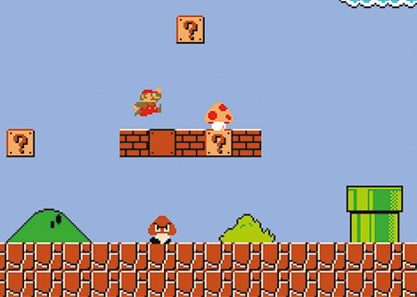
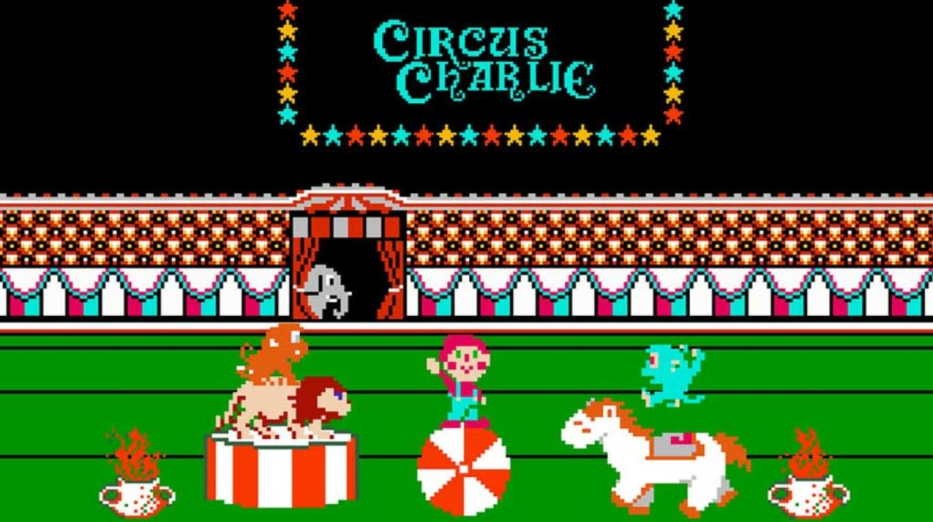
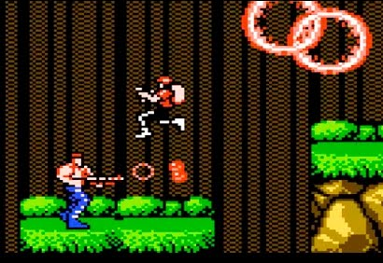
Tutoriales >> Godot Engine – 3.1 >>
Lo que necesitas saber antes de comenzar a crear videojuegos
Irwin1985
KinematicBody2D
3.1
Este tipo de cuerpo provee detección de colisión pero no físicas. Todos sus movimientos deben ser implementados en el código al igual que las respuestas a las colisiones. Los cuerpos kinemáticos son utilizados mayormente para aquellos personajes que requieren un juego con físicas estilo arcade en lugar de simulaciones de físicas realistas.
Buscar en el Canal
CÓMO AGRADECER
+ SUSCRIBETE al Canal
+ Dale Like a este Video
Ejemplos de uso para un KinematicBody2D
+ Compártelo
+ Deja un Comentario

Slide 13
Tutoriales >> Godot Engine – 3.1 >>
Lo que necesitas saber antes de comenzar a crear videojuegos
Irwin1985
3.1
Buscar en el Canal
CÓMO AGRADECER
+ SUSCRIBETE al Canal
+ Dale Like a este Video
!Gracias por ver el video!
+ Compártelo
+ Deja un Comentario
Suscribirse es GRATIS

Slide 14
Titulo
for
“Hello”
Hello
La Función _process(delta)
Cuerpos físicos

